Slide 1
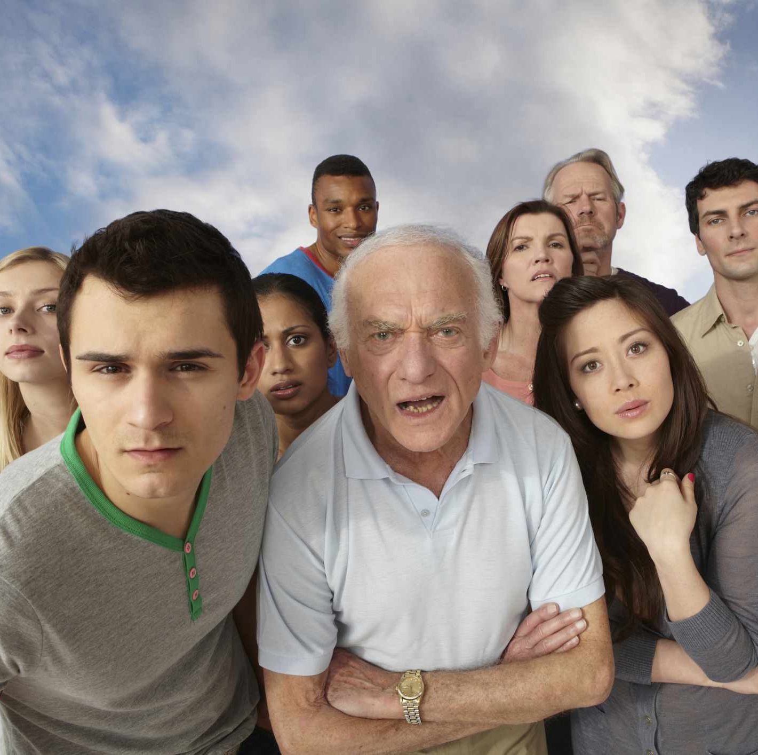
Nu skal I se lidt nærmere på fremmedbilleder: altså hvorledes man opfatter andre kulturer.
Læs først s. 21-22 – Kulturmøder – i dansk kolonihistorie
Hvad menes der egentlig med kultur?
Hvad går de 5 fremmedbilleder ud på?

Slide 2
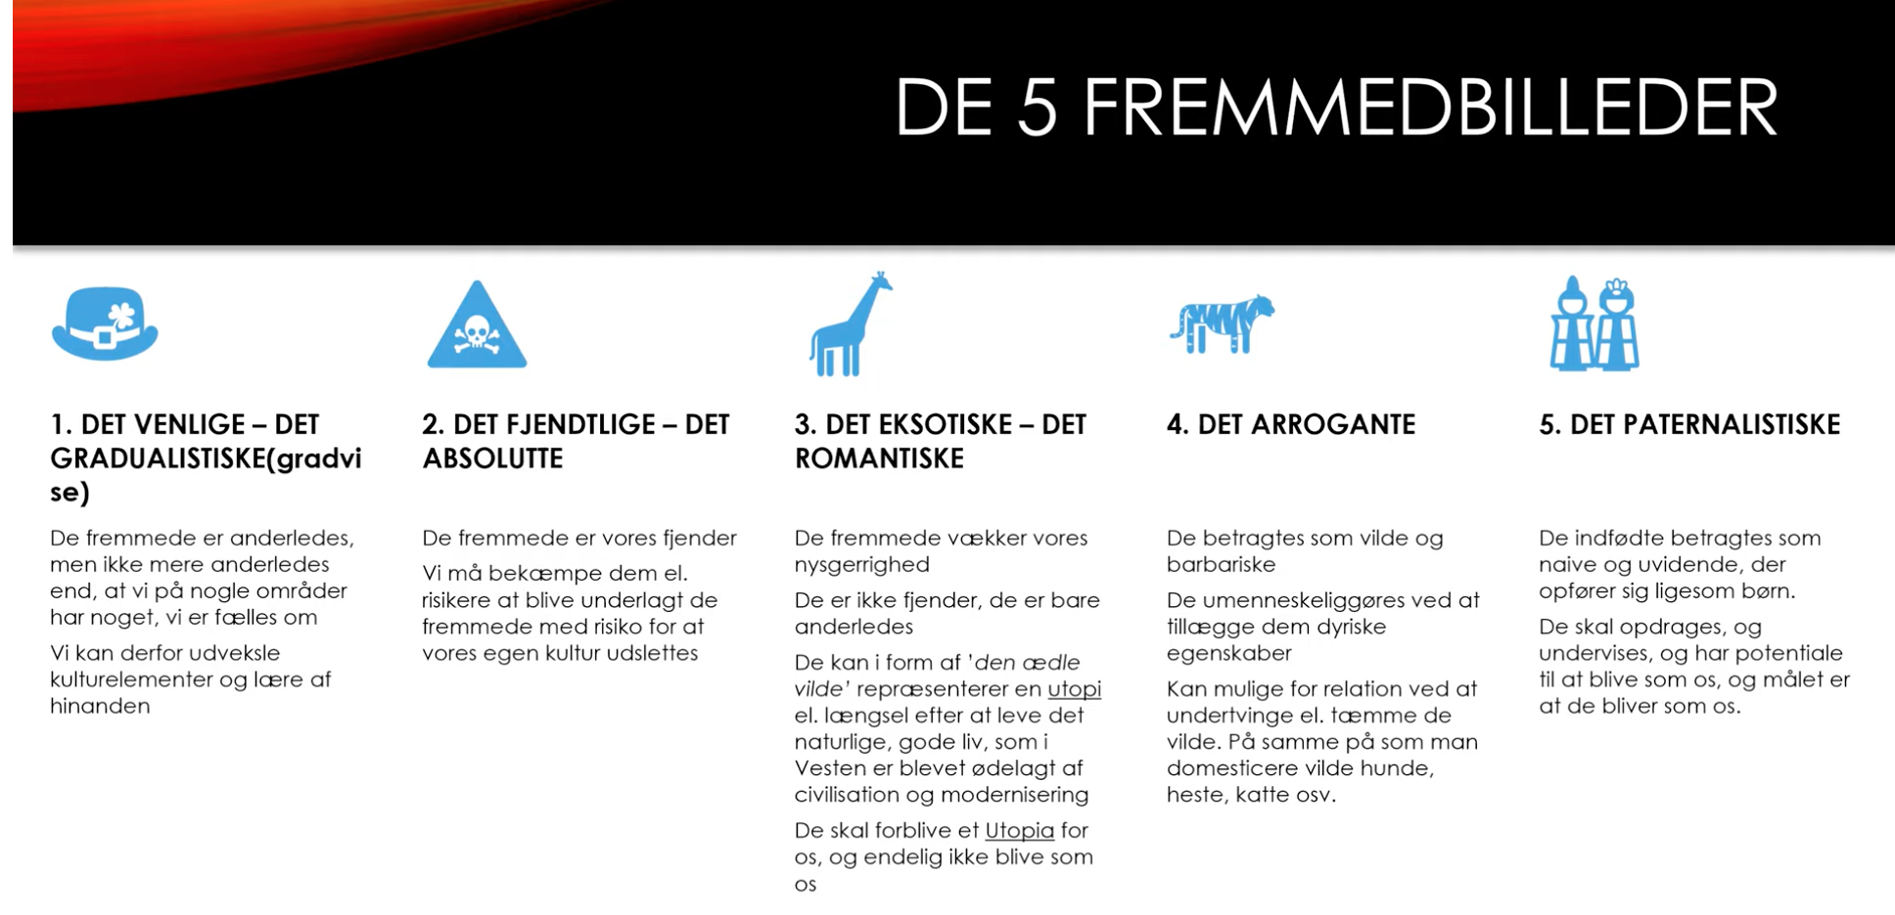

Slide 3
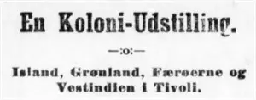
Så er spørgsmålet:
1) Hvilket billede havde danskerne af grønlænderne i 1800-tallet og start 1900-tallet? - s. 31 i jeres lektie + vedlagte uddrag.
2) Benyt de 5 fremmedbilleder
Artikel fra Politiken 26/11-1904
Interview af Emma Gad
…Det, jeg her har sagt Dem, er ramme Alvor, og takket være en Kres af kundskabsrige og handledygtige Mænd vil det blive fuldbragt. Vi vil dernæst til Udstillingen knytte Forevisning af Lysbilleder og en Række oplysende Foredrag, til hvilke vi haaber at kunne hverve Mylius-Erichsen og Knud Rasmussen. Vi vil fremstille Optrin af Beboernes Liv og give Prøver paa deres ejendommelige Levesæt; vi faar fra Vestindien en Negerfamilie, der i en original Hytte vil flette Straamaatter og drive deres øvrige daglige Syssel, vi vil fylde op med Færinger og Islændere og lade Grønlænderne tumle sig i deres Kajakker paa en lille Sø, som vi haaber at faa gravet paa Terrænet. Vi indretter Udsalg og Tombola med færøske, islandske, grønlandske og vestindiske Ting, og vi lader unge Piger i deres Nationaldragter sværme rundt paa Terrænet, besørge Salget og forsyne Gæsterne med Varer fra Restauranten.

